Slide 1
USO DE TRANSICIONES EN CSS
MEJORAR VISUALMENTE NUESTRA WEB
SERGIO SÁNCHEZ CARRASCO

Slide 2
INDICE DE CONTENIDOS
INTRODUCCIÓN A LAS TRANSICIONES
AÑADIENDO TRANSICIONES
CONTROLANDO LA TRANSICIÓN
CURVAS DE BÉZIER Y TIMING FUNCTIONS
RESUMEN Y BUENAS PRÁCTICAS

Slide 3

1. INTRODUCCIÓN A LAS TRANSICIONES
Permiten que los cambios de estilo en un elemento ocurran de manera progresiva y no brusca. Por ejemplo, si aplicamos un cambio de color a un cuadro cuando se pasa el ratón por encima (:hover) para hacer ese cambio suave.

Slide 4
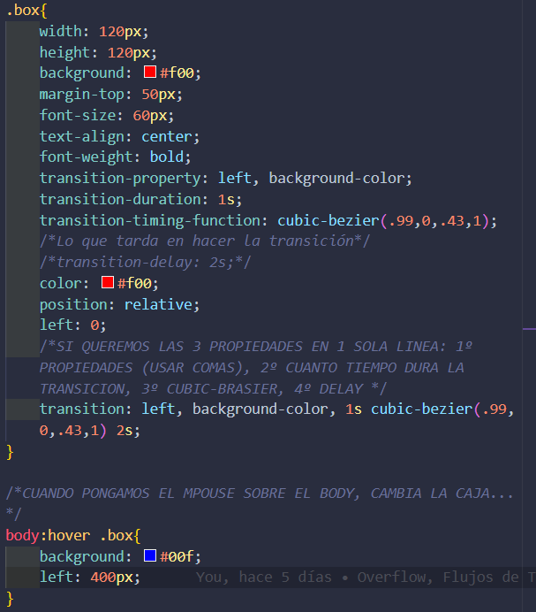
2. AÑADIENDO TRANSICIONES
Para que el cambio sea más suave, podemos usar la propiedad transition. Es importante aplicar transition en el ELEMENTO QUE VA A CAMBIAR, no en la pseudo clase :hover:

Slide 5
2. AÑADIENDO TRANSICIONES
Transition-property: Define qué propiedades van a transicionar, en este caso left y el background color.
Transition-duration: Define cuánto tiempo durará la transición, en este caso 1 segundo.

Slide 6

3. CONTROLANDO LA TRANSICIÓN
Además de la propiedad y la duración, puedes controlar cuándo empieza la transición (transition-delay) y la curva de aceleración (transition-timing-function).
Transition delay retrasa el inicio de la transición el tiempo que nosotros queramos.

Slide 7
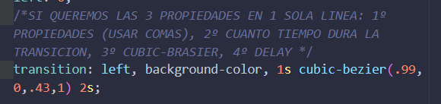
4. CURVAS DE BÉZIER Y TIME FUNCTIONS
La velocidad de la transición puede ser controlada usando transition-timing-functions . Esta propiedad define la aceleración de la transición y puede tomar valores predefinidos como ease, ease-in, o una curva personalizada usando cubic-bezier().
Para dar valores a la función cubic-bezier() se puede generar con herramientas como cubic-bezier.com.
Transtion combina la propiedad, la duración, la curva y el delay en una sola línea.

Slide 8
5. RESUMEN Y BUENAS PRÁCTICAS
Aplica transition en el elemento base, no en la pseudo-clase: Esto asegura que la transición se aplique correctamente
Evita transiciones en margin o padding: Estos pueden causar saltos visuales inesperados y problemas de diseño.
Usar cubic-brezier() para transiciones personalizadas:
Agrupa transiciones cuando sea posible: Usar la propiedad abreviada transition para mantener el código limpio.

